Slide 1
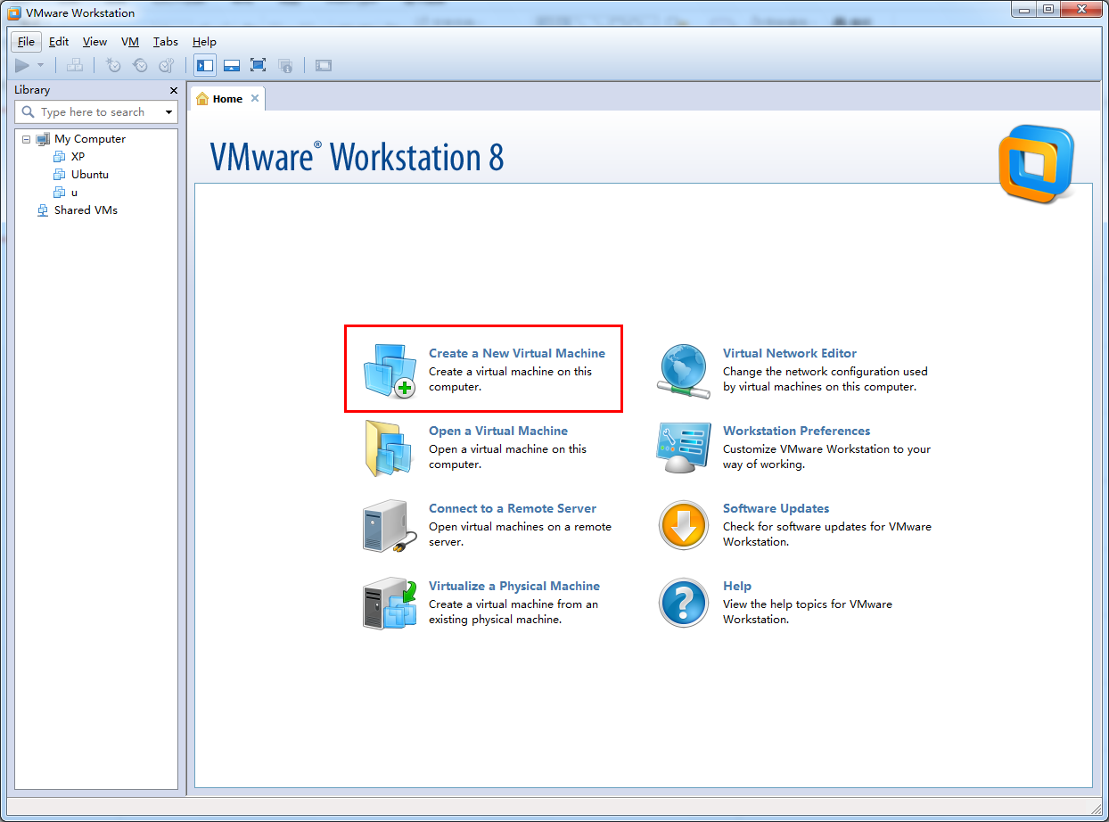
安装Ubuntu虚拟系统
1. 打开Vmware软件，选择File — New Virtual Machine，或者直接点击create a new virtual machine

